Slide 1
频率域电磁勘探及应用
——水平层状介质中的平面电磁波与大地电磁测深（Ⅰ）
中南大学地球科学与信息物理学院

Slide 2
2.1 大地电磁场
2.2 视电阻率及水平地层大地电磁
测深曲线的理论计算方法
2.3水平地层上大地电磁测深曲线
2.4 水平地层大地电磁测深曲线的渐近线
2.5 水平地层大地电磁测深曲线的等值性
2.6大地电磁资料的解释方法
2.7大地电磁测深法实际应用

Slide 3
2.1.1 大地电磁场的一般性质(p36)
大地电场与地球变化磁场密切相关, 两者的场源都是来自地球外部的各种电流体系, 因而具有相同类型的变化。这种变化的电场和磁场统称为大地电磁场。
大地电场的变化可分为两大类, 一类是地电场的平静变化, 另一类是地电场的干扰变化。
平静变化是连续出现的, 具有确定的周期性。太阳黑子活动、太阳公转、月球绕地球公转、地球自转周期（静日地电日变化）等。
干扰变化是偶然发生的, 它有高频地电变化、地电脉动、地电湾扰、扰日地电日变化、 地电暴等。

Slide 4
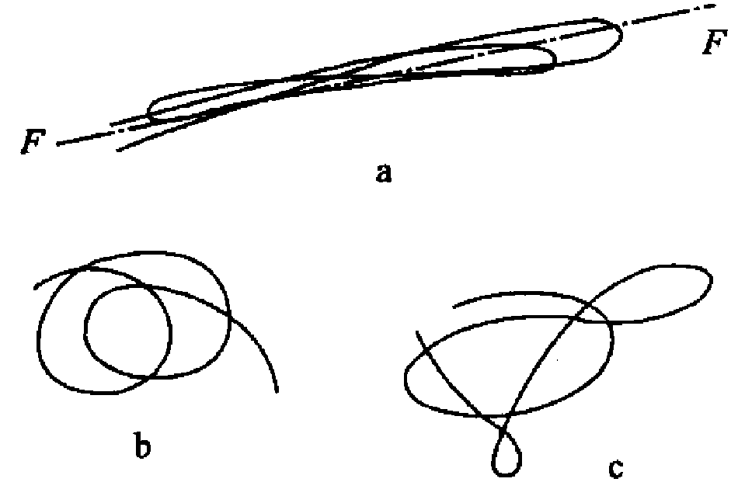
2.1.1 大地电磁场的一般性质
大地电场不仅幅度随时间变化, 方向也是不断改变的。在某段时间内, 如果将在南北和东西两个方向测得的电场之合成矢量端点连成一条曲线, 如图下图所示, 当该曲线近似成一条直线时, 则称为线性极化（a）; 不规则时称为非线性极化（b、c）。

Slide 5
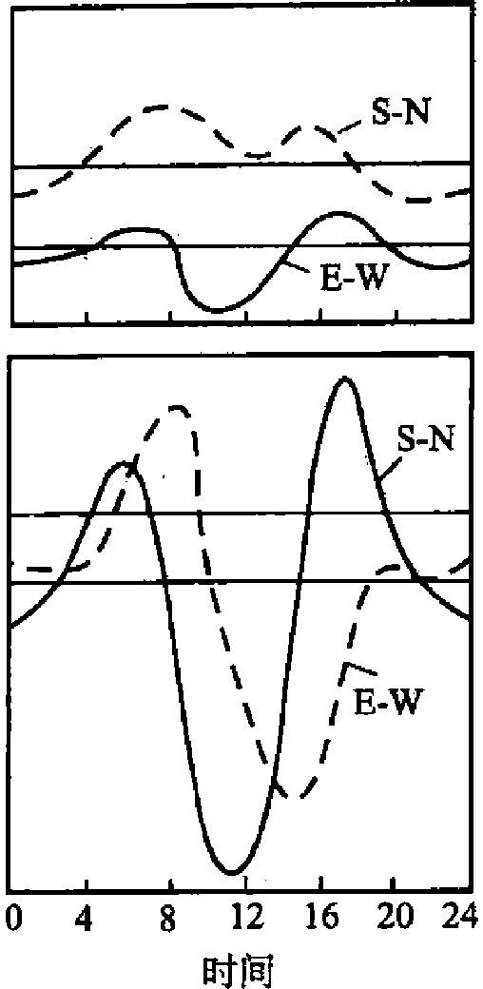
2.1.1 大地电磁场的一般性质
(一) 地电日变化（p36）
虚线代表地磁场
静日地电日变化和扰日地电日变化具有相同的周期, 二者叠加在一起构成的地电变化称为地电日变化。地电日变化的场源是分布在电离层中的电流系, 其中静日地电日变化的电流系主要分布在中、低纬度区的上空,高度为100km。地电日变化形态和幅度如图所示, 其幅度主要随着纬度的改变而变化。
实线代表地电场

Slide 6
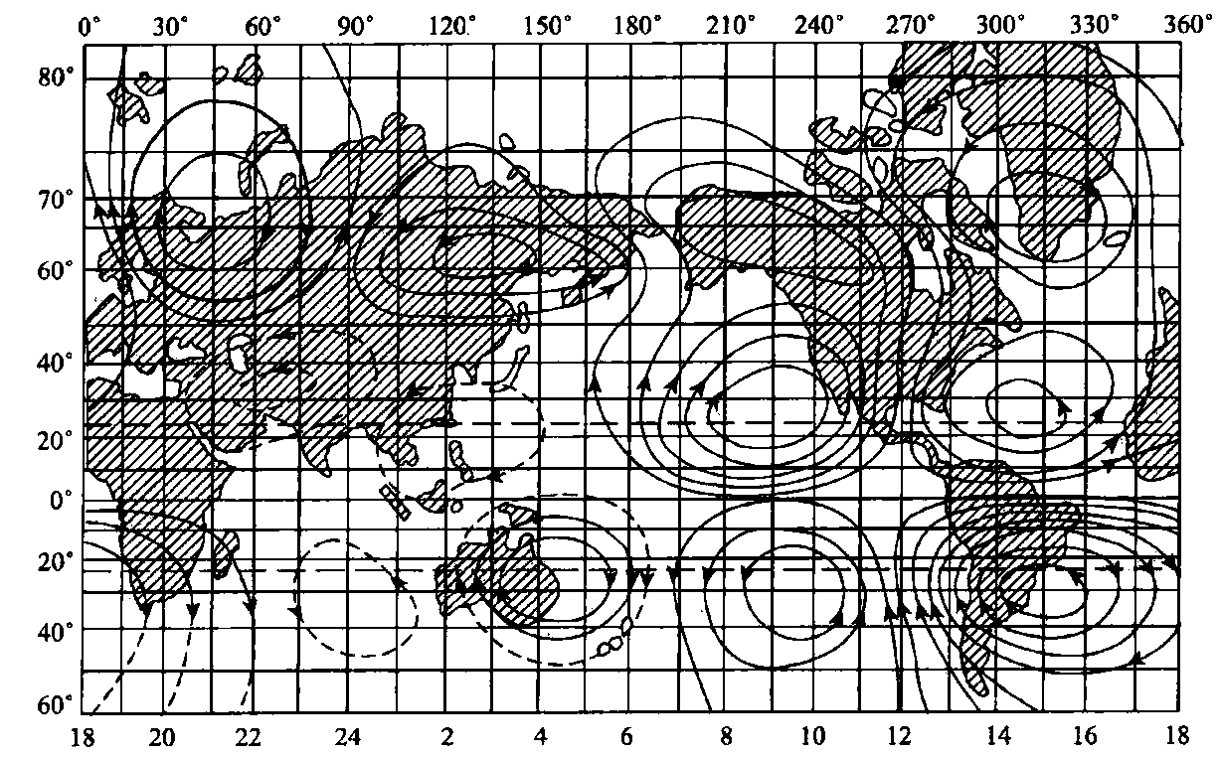
2.1.1 大地电磁场的一般性质
(一) 地电日变化
利用世界各个地电台站上的同一时刻的大地电流观测值, 可以绘出大地电场或大地电流在地面上的分布。
由图可见, 南半球和北半球各有8个涡旋电流(南半球只画出4个),地球赤道是这些涡旋电流的近似对称面。赤道两侧的8个涡旋电流与静日地电变化相对应,白天电流强,夜间电流弱。高纬度处的涡旋电流与扰日地电变化相对应。地电日变化的整个过程有两次起伏,变化的平均幅度约为10 mV·km⁻¹。
世界时18 时的全球大地电流分布图(O.Gish 等)

Slide 7
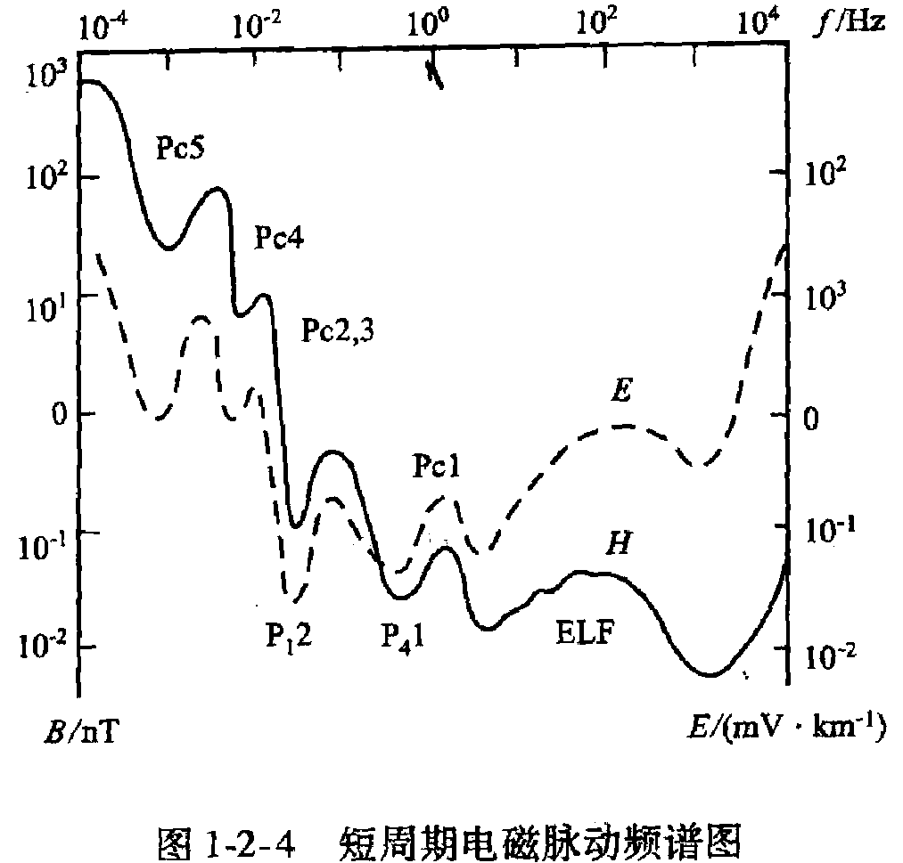
2.1.1 大地电磁场的一般性质
(二) 地电微变化（p37）
由于高频地电变化幅度比较小,所以常称为地电微变化,其频率如图所示。E和H分别表示电场和磁场,二者频谱是一一对应的。从图中可以清楚地看出变化幅度与变化频率的关系:在1Hz附近,幅度最小;高于或低于这个频率,变化幅度增大,并且在一些频段上幅度具有极值。
由雷电引起的高频地电变化的频率为1～10⁴Hz。按无线电波划分,这是低频(ELF)。地电脉动P的频率为10⁻³～1Hz,其中又可分为许多小频段。频率10⁻⁴～10⁻³Hz的变化是地电湾扰。
短周期电磁脉动频谱图

Slide 8
2.1.1 大地电磁场的一般性质
(二) 地电微变化——高频地电变化
有一种局部的天电系统称为雷暴系统, 主要产生于赤道上空约8km处,它产生的电磁噪音的影响几乎遍及全球。
雷暴的数目在时间上也有一定的统计规律, 通常最大值出现在世界时20点左右,最小值在04点左右。这种时间规律与阳光照射的地表性质有关。
雷电的数目还有一对次极大和次极小, 分别出现在10 点和02 点左右。

Slide 9
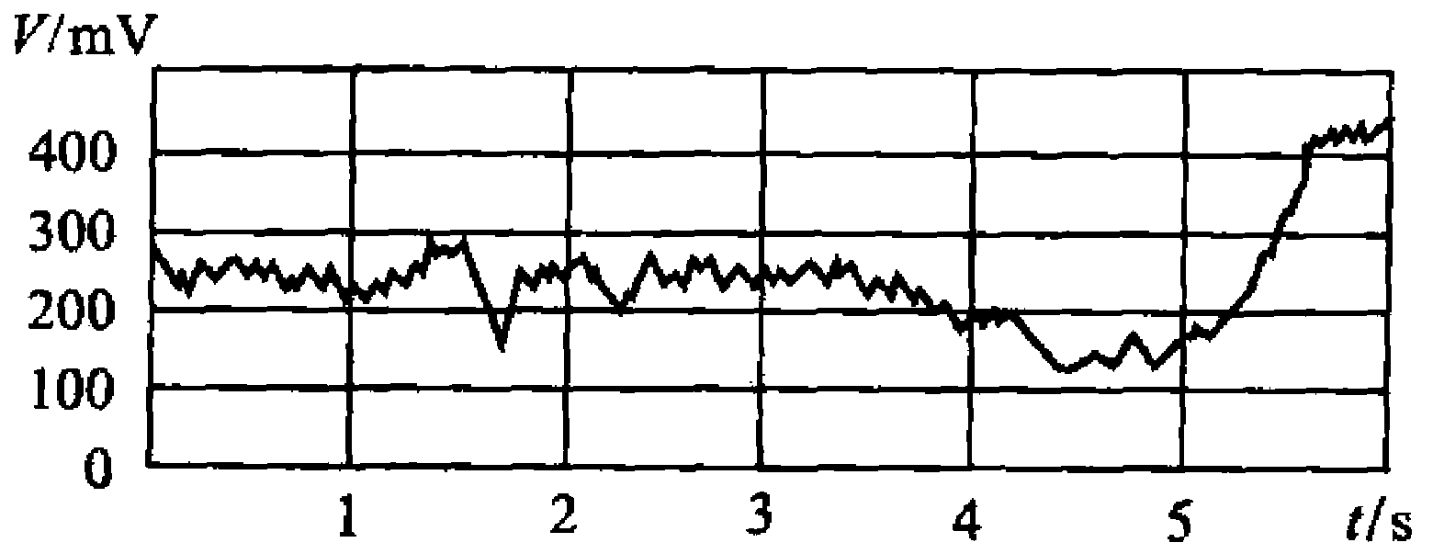
2.1.1 大地电磁场的一般性质
(二) 地电微变化——高频地电变化
下图是利用极距为1km的电极记录到的雷电信号,频率为8Hz的地电变化明显可见。所记录的低空闪电产生的电磁噪声的频谱与闪电的距离有密切关系。
雷电信号记录图

Slide 10
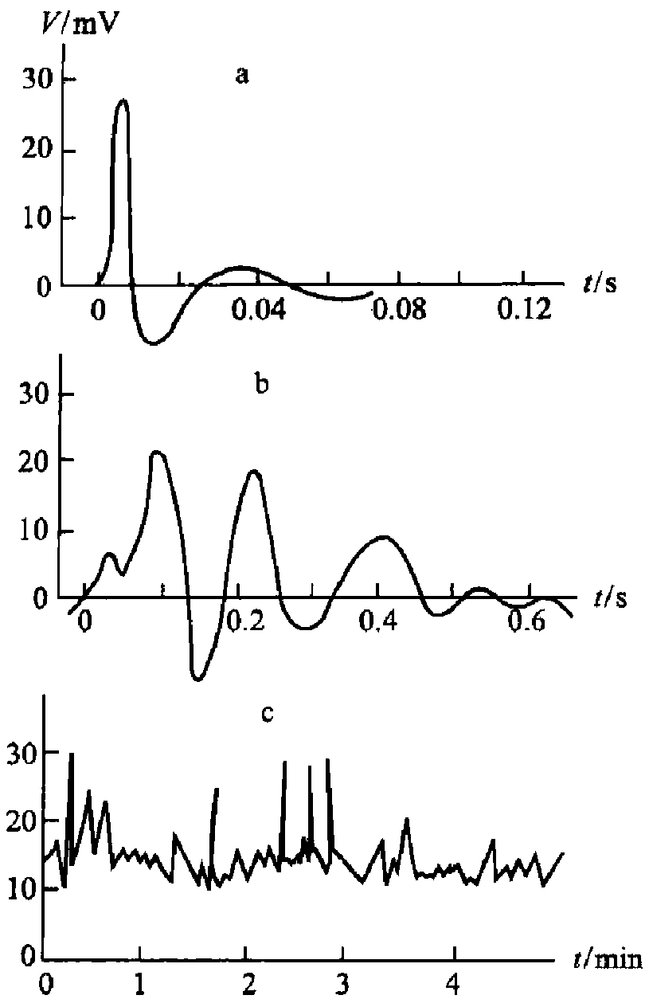
2.1.1 大地电磁场的一般性质
(二) 地电微变化——高频地电变化
距16km,单个闪电
右图为闪电产生的电磁脉冲,图a为当距离很近时,单个闪电产生单个脉冲。当距离很远时, 由于电磁波的反射, 单个闪电可以产生多个脉冲（图b）。图c为附有多个雷暴对应多个脉冲的例子。
距160km,单个闪电
距30km,多个雷暴

Slide 11
2.1.1 大地电磁场的一般性质
(二) 地电微变化——地电脉动（p38）
太阳辐射的带电粒子一方面绕着地磁场的磁力线运动, 另一方面还沿着磁力线的方向在两极之间往返振荡, 带电粒子的这种运动所产生的电磁效应是电磁脉动的场源。地电脉动和地磁脉动具有相同的周期和成因,其周期为0.2～1000s。根据脉动形态又分为规则脉动P_{c}型和不规则脉动P_{i}型。
P_{c}型脉动的幅度较稳定, 形态较规则,其持续时间从几分钟到8h不等。
P_{i}型脉动幅度不稳定,形态不规则,持续时间一般为10min左右。可分成三种类型：周期1～40s为P_{i}-1，周期40～150s为P_{i}-2，周期大于150s为P_{i}-3。
电磁脉动主要是高纬度地区的电磁现象,夜间出现较多,季节变化复杂。在地电学研究中, 电磁脉动占有重要地位。

Slide 12
2.1.1 大地电磁场的一般性质
(三) 地电湾扰（p38）
由太阳辐射产生的高速太阳风( 带电粒子流) , 在电磁场作用下, 在高度约为300km的极区电离层形成电流系,并在距离地心约5～7个地球半径的远处形成一个赤道电流环,它们分别是地电湾扰和地电暴的场源。地电湾扰是具有形态规则而无周期的电磁扰动, 形如湾扰故得名。一般在高纬度地区湾扰幅度较大。

Slide 13
2.1.1 大地电磁场的一般性质
(四) 地电暴（p38）
地电暴和地磁暴几乎在全球同时发生, 在地磁赤道处变化幅度最大、持续时间可长达1～3d。随着纬度升高变化幅度逐渐减小。它与太阳活动有关, 在电磁暴过程中往往叠加着电磁湾扰和电磁脉动, 因此电磁暴的形态十分复杂。

Slide 14
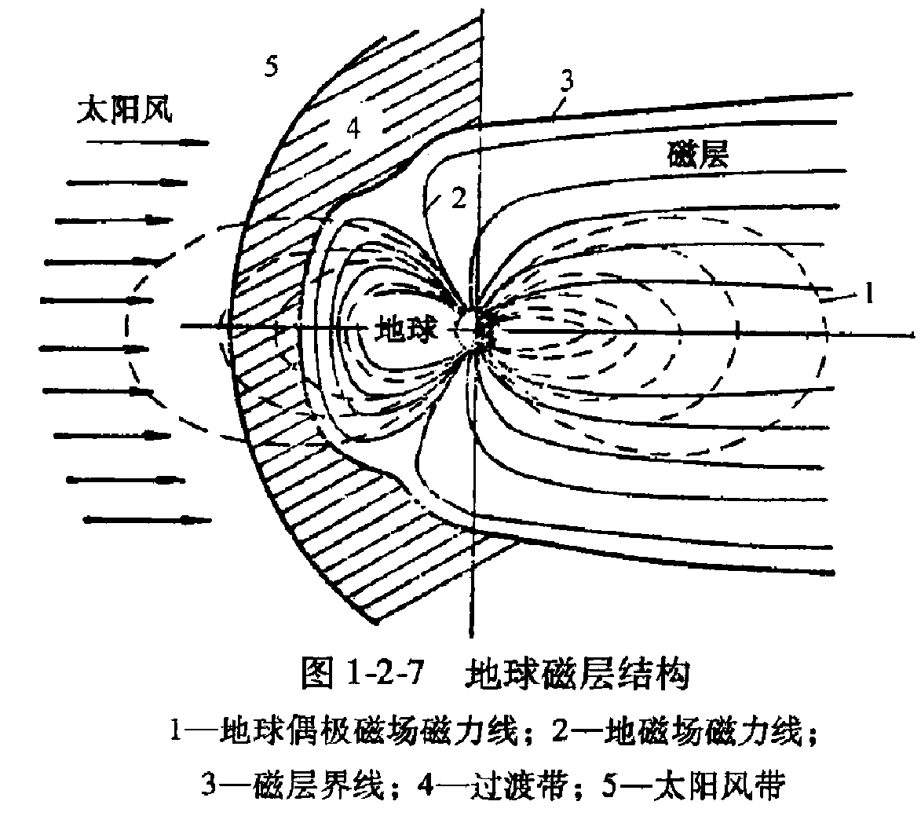
2.1.1 大地电磁场的一般性质
(四) 地电暴
太阳风的微粒辐射流具有相当高的导电能力, 所以地球的正常偶极磁场不能穿过它而受到畸变。在导电的电离层中形成很强且变化迅速的电流。

Slide 15
2.1.1 大地电磁场的一般性质
(四) 地电暴
这些电流主要集中在靠近地极70°纬度带附近, 即大地电磁场的场源位于100km 左右的高空处, 在地球表面上的有限区域内可视为似平面波。这种平面电磁波在铅直方向上穿透地层过程中, 在导电地层内激发出涡旋电流,其传播深度主要依赖于振动频率或者场的变化周期。
关于大地电磁场的起源问题目前研究的还不够充分,总体来说，天然电磁场源是由太阳微粒辐射(太阳风)等成因形成的地球磁层和电离层的变化。

Slide 16
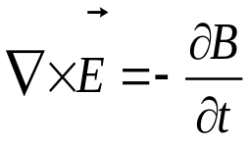
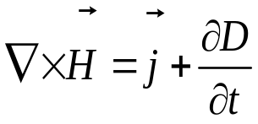
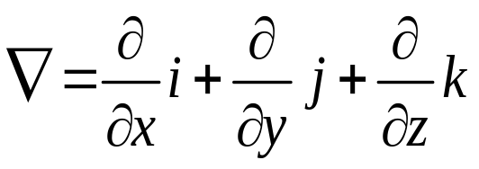


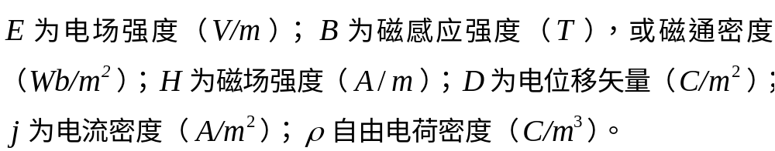
2.1.2 电磁场的基本方程及边界条件(p39)
(一) 麦克斯韦方程组（p39）
（法拉第定律）
哈密顿算符
（安培定律）
（B 涡旋场）
（法拉第定律）

Slide 17



2.1.2 电磁场的基本方程及边界条件
(一) 麦克斯韦方程组
对于线性和各向同性介质，有以下三个本构方程，即：
其中是σ是介质的电导率，μ是介质的磁导率，ε是介质的介电常数。
在不存在介质的自由空间中，
Ε₀=1/36π×10⁻⁹F/m， μ₀=4π×10⁻⁷H/m。
需要指出的是，在通常情况下，以上三个参数都为张量。

Slide 18
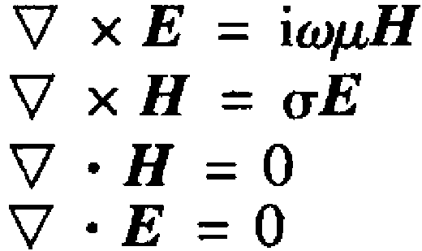
2.1.2 电磁场的基本方程及边界条件
(二) 谐变场麦克斯韦方程组（p40）
利用傅立叶变换可将任意随时间变化的电磁场分解为一系列谐变场的组合, 通常我们以e^{-iωt} 表示谐变场的时间因子( 即以负谐时表示),根据欧拉公式可知:
大地电磁测深所讨论的电磁场频率是极低的,一般研究周期T>1s的振动,这时导电介质中的位移电流相对于传导电流可以忽略不计。于是,导电介质低频谐变场的麦克斯韦方程组为：

Slide 19

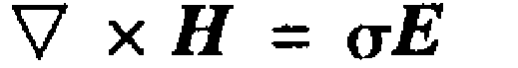





2.1.2 电磁场的基本方程及边界条件
(三) 电磁场的波动方程和边界条件（p40）
两边取旋度
赫姆霍兹方程

Slide 20
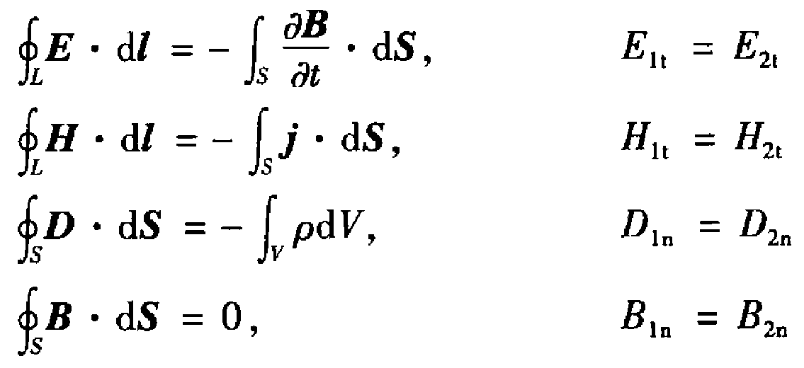
2.1.2 电磁场的基本方程及边界条件
(三) 电磁场的波动方程和边界条件
用赫姆霍兹方程求解介质中电磁场分布和一般求偏微分方程的定解问题一样, 它必须满足给定的边界条件。两种介质分界面处的边界条件, 可以利用麦克斯韦方程组的积分形式导出下列一组对应的关系式:
麦克斯韦方程组
边界条件

Slide 21

2.1.2 电磁场的基本方程及边界条件
(三) 电磁场的波动方程和边界条件
根据电荷守恒原理可以导出分界面两侧电流密度j的法向分量也是连续的
场E和H在分界面两侧的切线分量是连续的,D和B在分界面两侧的法线分量是连续的。
边界条件
无穷远边界
无穷远处所有电磁场各量均为零。

Slide 22
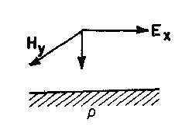

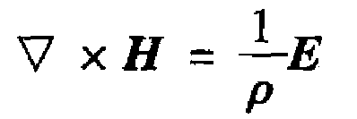
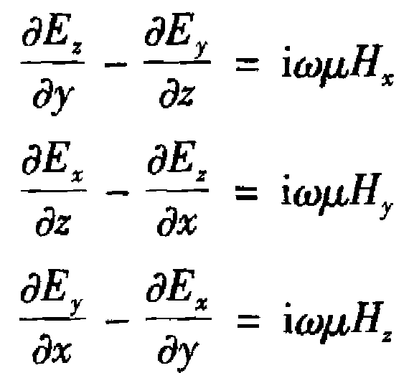
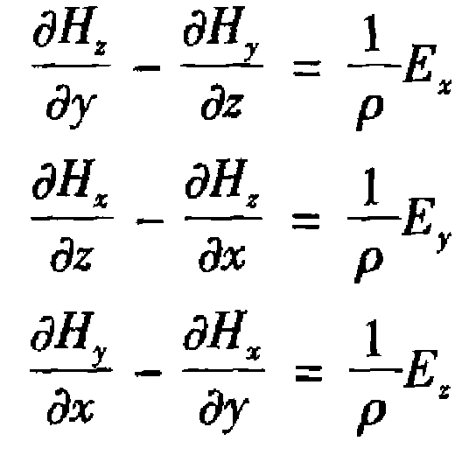
2.1.3 均匀介质中的大地电磁场(p42)
(一) 均匀介质中平面波的传播（p42）
引入笛卡尔坐标系,令z轴垂直向下,x-y轴位于地表水平面上。
展开成分量形式

Slide 23
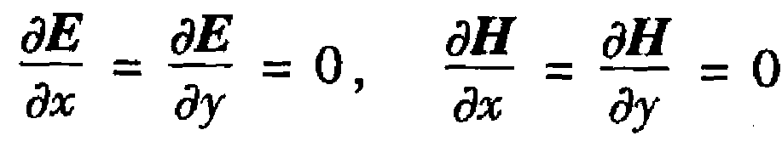
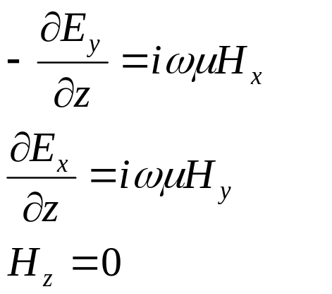
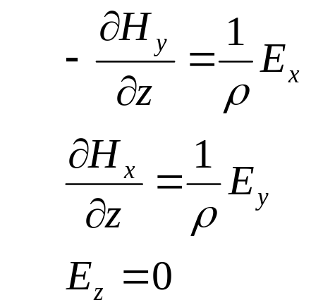
2.1.3 均匀介质中的大地电磁场
(一) 均匀介质中平面波的传播
由于平面波垂直入射导均匀各向同性大地介质中，其电磁场沿水平方向上是均匀的，即：
代入电磁场旋度方程展开式中，有：

Slide 24
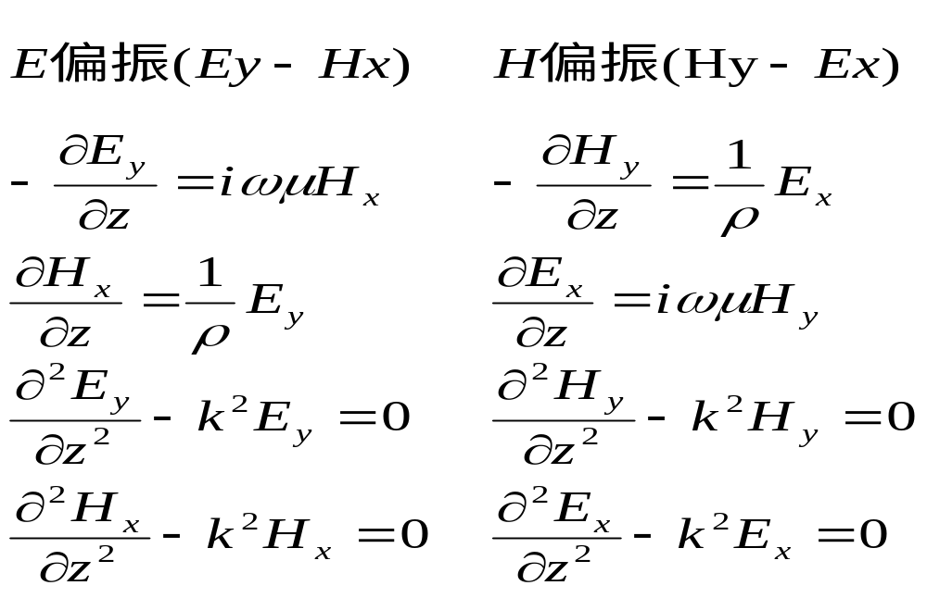
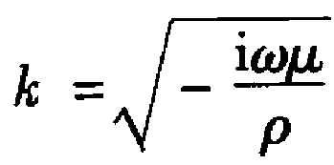
2.1.3 均匀介质中的大地电磁场
(一) 均匀介质中平面波的传播
  由于电磁场只沿z轴传播，物理学上称这种大地电磁波为线性偏振波。由上式可以看出，电场分量Ey只和磁场分量Hx有关，磁场分量Hy只和电场分量Ex有关，且无垂直方向分量，以场沿y方向的分量来定义线性偏振波，两组线性极化波中电磁场满足的波动方程为：

Slide 25
2.1.3 均匀介质中的大地电磁场
(一) 均匀介质中平面波的传播
在均匀各向同性介质中，则E偏振波的电磁场为（0，Ey，0）、（Hx，0，0），H偏振波的电磁场为（Ex，0，0）、（0，Hy，0）。若取y方向为磁场H的极化方向，则电场E＝Ex,磁场H＝Hy,说明了平面电磁波在均匀大地介质中电场和磁场是正交的。
平面电磁波亦称TEM波（横电横磁波）； E偏振波又称TE波； H偏振波又称TM波。

Slide 26


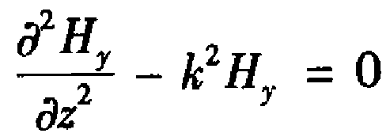



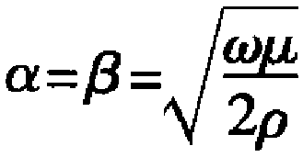
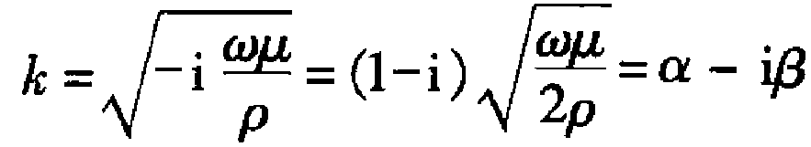
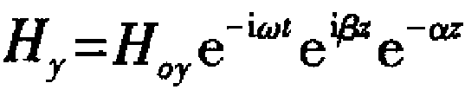
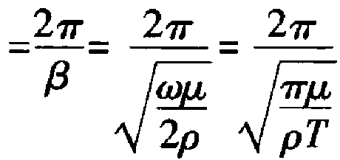
2.1.3 均匀介质中的大地电磁场
(一) 均匀介质中平面波的传播
以H 偏振为例
一般解
波长λ

Slide 27
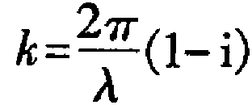
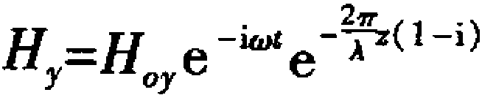

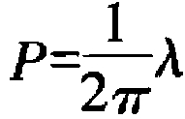
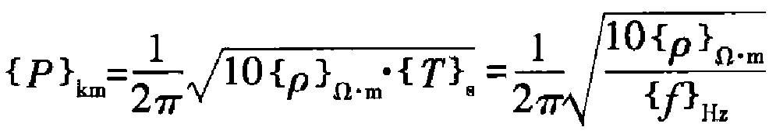
2.1.3 均匀介质中的大地电磁场
(一) 均匀介质中平面波的传播
吸收系数α和传播常数k可以用波长来表示:
于是：
它表示随时间谐变的电磁场在均匀各向同性大地介质中传播时,沿传播方向是谐变的,并且按指数规律衰减。
考虑到介质对电磁波的吸收作用,还须引入穿透深度的概念。穿透深度表示场振幅衰减为地面值的1/e时电磁波所传播的距离。用P来表示穿透深度,有关系式:

Slide 28
2.1.3 均匀介质中的大地电磁场
(一) 均匀介质中平面波的传播
穿透深度与波长λ成正比,或者说介质的导电性越好, 信号频率越高,场衰减得越快,这时场将只集中在介质的浅部, 物理学中称这种现象为趋肤效应, 因而穿透深度也称趋肤深度。趋肤深度越大,大地电磁测深法的勘测深度越深, 因而趋肤深度具有勘测深度的意义。

Slide 29
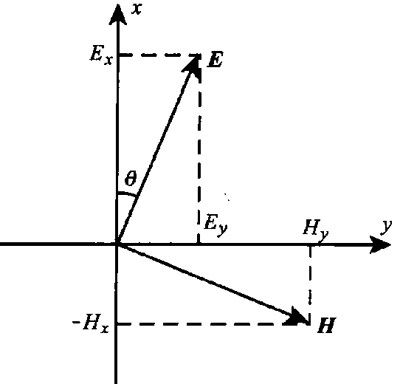

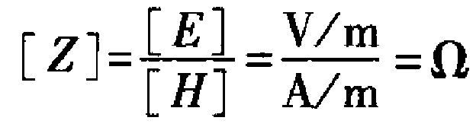
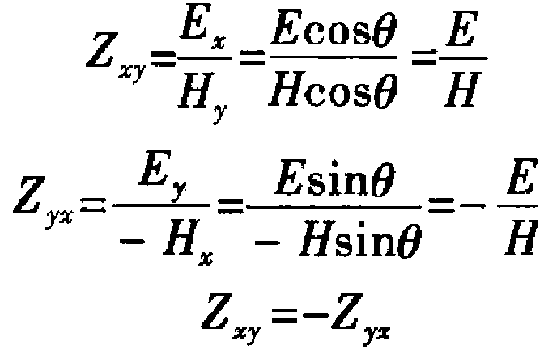
2.1.3 均匀介质中的大地电磁场
(二) 介质的电阻率和波阻抗的关系（p45）
平面波的波阻抗定义为：
波阻抗的单位:
由于均匀各向同性介质中电场E和磁场H是正交的,所以,在地面任意方位的正交测量轴x和y上,有：
表明沿任意正交测量轴上测得的波阻抗都相等,即均匀各向同性介质中波阻抗是和测量轴方位无关的标量,称为标量阻抗。

Slide 30

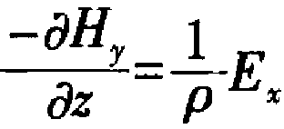
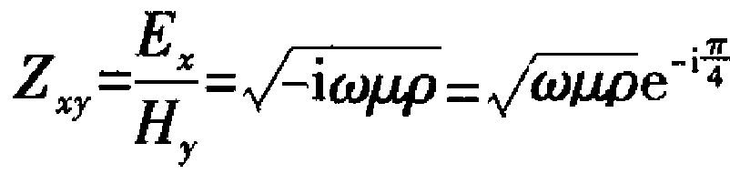
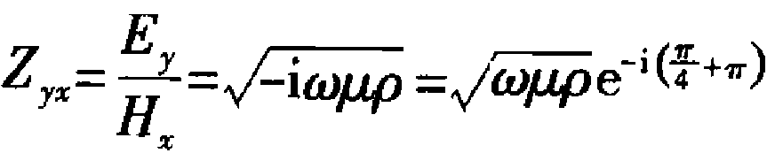
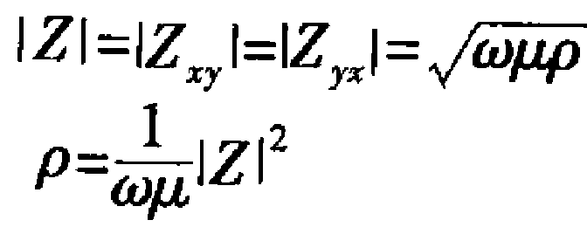
2.1.3 均匀介质中的大地电磁场
(二) 介质的电阻率和波阻抗的关系
以H 偏振波为例
同理，
介质的特征阻抗，Z₀
通过对地面电磁波的测量，可以求得介质的电阻率

Slide 31
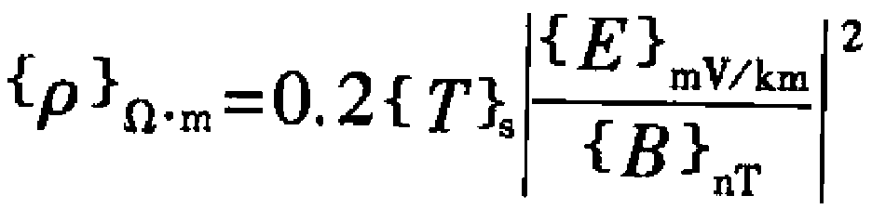
2.1.3 均匀介质中的大地电磁场
(二) 介质的电阻率和波阻抗的关系
考虑到在国际单位制中,实测的磁场是B而不是H,而H=B/μ;又除了铁磁介质外,一般岩石μ_{r}≈1,取μ=μ₀=4π×10⁻⁷H/m,ω=2π/T,并将E ( mV/km)和B (nT)用实际测量的单位代入,经过单位换算,得便于计算的数值方程：
上式是在均匀各向同性大地介质的条件下, 地面电磁场的振幅测量值和介质电阻率之间的关系式, 也是大地电磁测深法中最基本的关系式。

Slide 32
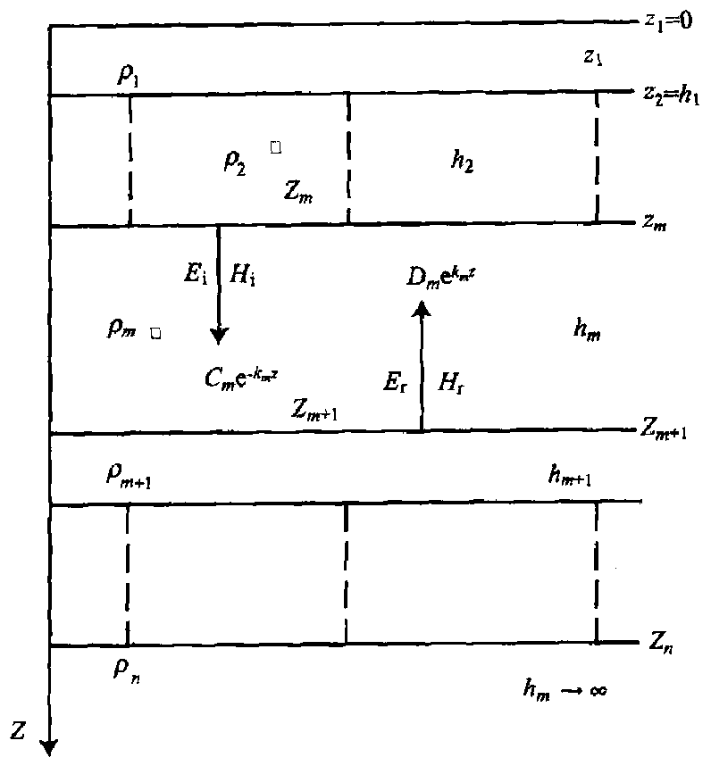
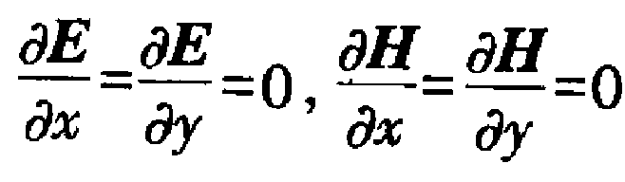
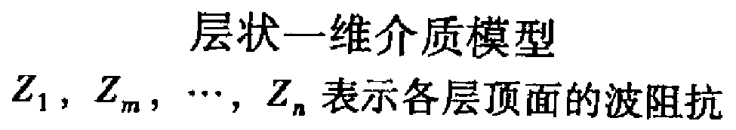
2.1.4 层状介质中的大地电磁场（p46）
设大地由n层水平层状介质所组成(如图)。各层的电阻率为ρ₁,ρ₂,ρ_{m},⋯,ρ_{n},厚度为h₁,h₂,h_{m},⋯,h_{n}→∞。由于层状一维介质中的电性在水平方向上是均匀的, 因而垂直入射平面波的场强在水平方向上也应该是均匀的,引入z 轴向下的笛卡尔坐标系, 将有

Slide 33
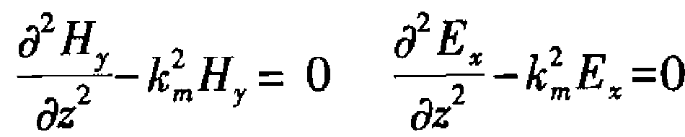
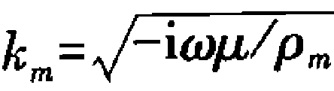
2.1.4 层状介质中的大地电磁场
这里x-y轴是位于地面上的一组正交测量轴。把层状介质中的电磁场和前述均匀大地介质模型作对比,可以看出其电磁场沿任意正交测量轴也可分解为两组线性偏振波,且介质中电场E和磁场H正交(E⊥H),无垂直分量存在(Ez=Hz =0),波阻抗是与测量轴方位无关的标量阻抗。但是,由于层状介质中存在有不同电性介质的分界面,在分界面上电磁波将分解为反射波和透过波两部分。
以H偏振(Ex-Hy)波为例
注意到层状介质中各层的电阻率ρ和复波数k 不同

Slide 34
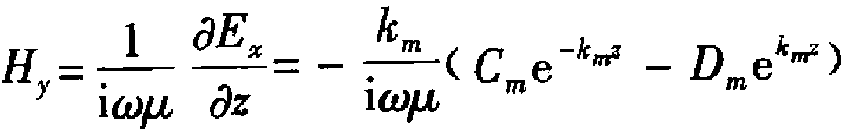

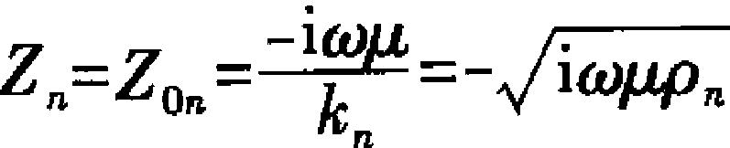
2.1.4 层状介质中的大地电磁场
Ex的一般解为：
这里积分常数C_{m}和D_{m}也是针对第m层而言的,即层状介质中各层有不同的电阻率,复波数和积分常数。积分常数C_{m}和D_{m}必须根据边界条件来确定。由于最底部的第n层h_{n}→∞,该层中Z→∞时Ex=0和Hy=0,要求相应的积分常数D_{n}≡0,它将代入上式,可以得知最底部第n层的波阻抗等于介质的特征阻抗:
这里Z_{n}表示第n层顶界面(z=z_{n})处的波阻抗,界面处的波阻抗也称界面阻抗。Z_{0n} 和k_{n}分别表示相应层的特征阻抗和复波数。在下面的讨论中脚码也具有类似的意义。

Slide 35
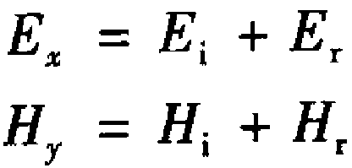
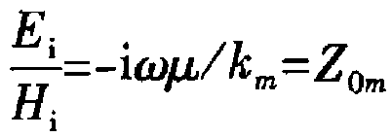
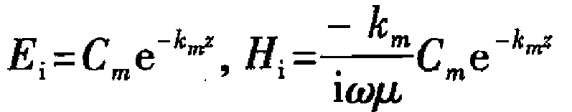


2.1.4 层状介质中的大地电磁场
由于其余各层( m < n) 的厚度都是有限的,不存在无穷远的边界条件,相应的积分常数C_{m} 和D_{m}都不为零。根据波的传播和衰减特性,可以把Ex和Hy的表达式看作是由入射波( E_{i}- H_{i}) 和反射波(E_{r}-H_{r})两部分所组成,可写成:
Z_{0m}表示第m 层的特征阻抗, 负号表示反射波是沿反方向传播的
入射波随Z的增大按指数规律衰减
反射波沿相反方向（-Z）传播和衰减
波在最底部第n 层介质中传播时并无反射界面存在, 相应的反射波E_{r}=0,H_{r}=0,这就是积分常数D_{n}≡0的物理意义。入射波或反射波都是单向行波,它们也好像在无限均匀介质中传播一样,各自的波阻抗是介质的特征阻抗。

Slide 36




2.1.4 层状介质中的大地电磁场
在同时存在入射波和反射波的介质中, 波阻抗不等于介质的特征阻抗, 它的一般表达式为
式中波阻抗是随深度z变化的,波阻抗由于反射波的存在而复杂化。然而,正是由于反射波的存在,才带来了深部介质电阻率分布的信息。

Slide 37










2.1.4 层状介质中的大地电磁场
地面波阻抗的递推公式
m层顶面波阻抗
m+1层顶面波阻抗等于m层顶面波阻抗
Z_{0m}表示第m 层的特征阻抗
令
L_{m+1}即为第m层底界面的磁反射系数

Slide 38






2.1.4 层状介质中的大地电磁场
考虑到最底部第n层的波阻抗是介质的特征阻抗,于是,层状介质地面波阻抗可以通过以下递推公式求得:
层状介质波阻抗的地推公式

Slide 39







2.1.4 层状介质中的大地电磁场
双曲函数的定义：
并将D_{m}/C_{m}作变换：
代入：

Slide 40


2.1.4 层状介质中的大地电磁场
用双曲函数标示的地推公式

Slide 41



2.1.4 层状介质中的大地电磁场
式中对双曲正切和双曲余切的选取,取决于函数的定义域:
在二层介质中,当ρ₁>ρ₂时取双曲正切:
反之,当ρ₁<ρ₂时取双曲余切:

